Slide 1
ІІ МІЖНАРОДНИЙ ФОРУМ
для стійкого розвитку бізнесу

Slide 2
Енергосвобода багатоповерхових будинків - тренд сучасного соціального бізнесу Любомир Піндус комерційний директор

Slide 3
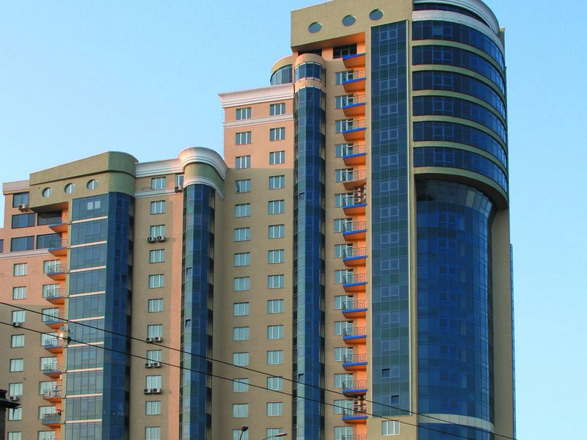
Енергосвобода багатоповерхових будинків - тренд сучасного соціального бізнесу. Самі сучасні світові комплекси альтернативних джерел енергії в багато поверхових будинках покращують екологію, приносять прибутки, створюють енергосвободу, допомагають людям бути щасливими. Перспективи впровадження їх в Україні.

Slide 4
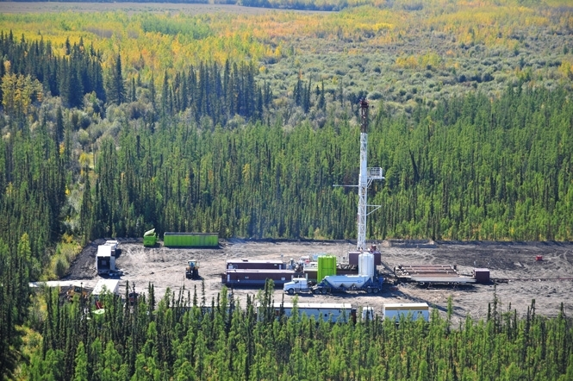
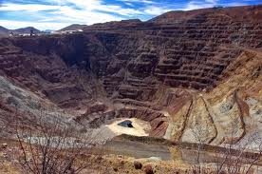
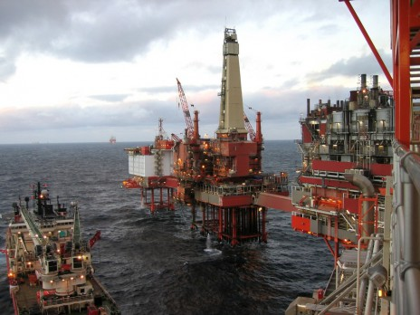
Очікуване вичерпання запасів органічних видів палива, різке зростання їх ціни, недосконалість та низька ефективність технологій їхнього використання, шкідливий вплив на довкілля, наслідки якого все більше і більше турбують світовому спільноту. Використання традиційних вуглеводнів шляхом спалювання супроводжується загальними втратами енергії до 80-90% і тому вже на сьогодні розроблено технології електрохімічного їх перетворення, які зменшують втрати до 10 % та є більш екологічно безпечними.

Slide 5
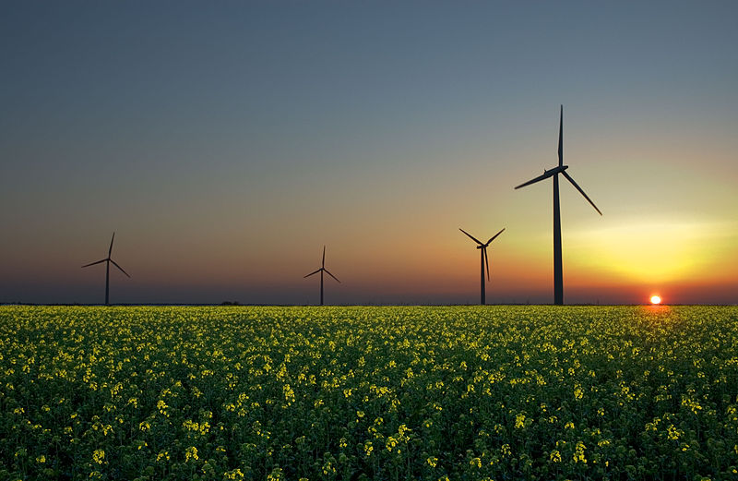
ВИКОРИСТАННЯ АЛЬТЕРНАТИВНИХ ДЖЕРЕЛ ЕНЕРГІЇ, ЇХ МАЙБУТНЄ В ЕНЕРГЕТИЦІ Альтернативні джерела енергії стали останнім часом одним із важливих критеріїв сталого розвитку світової спільноти. Здійснюється пошук нових і вдосконалення існуючих технологій, виведення їх до економічно ефективного рівня та розширення сфер використання. Альтернативна енергетика стає одним із базових напрямів розвитку технологій у світі, разом із інформаційними та нанотехнологіями вона стає важливою складовою нового постіндустріального технологічного укладу.

Slide 6
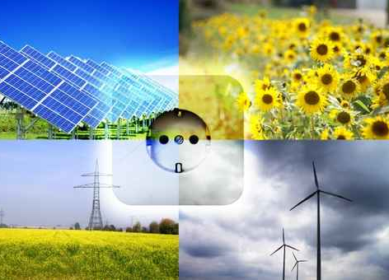
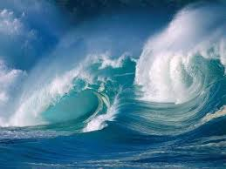
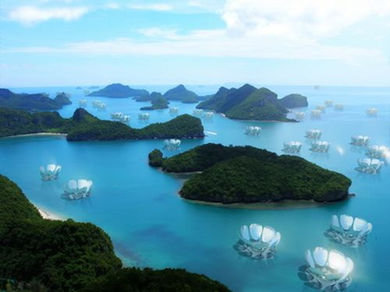
До альтернативних джерел енергії відносять гідроелектростанції, геотермальну, сонячну, фотоелектричну та теплову енергію, енергії припливів, вітру, тверду біомасу, гази з біомаси, рідкі біопалива та відновлюванні муніципальні відходи), а також теплоенергію “створювану” завдяки тепловим насосам. На сьогодні частка альтернативних джерел енергії у виробництві енергії у світі ще не є значною (близько 14 %), але їх потенціал на кілька порядків перевищує рівень світового споживання паливно-енергетичних ресурсів. Темпи зростання обсягів виробництва альтернативної енергії також значно перевищують аналогічні для традиційних видів енергії.

Slide 7
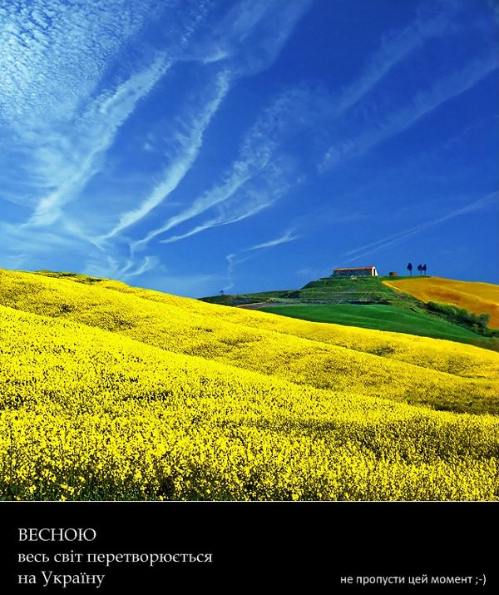
В Україні також існує значний потенціал використання альтернативних джерел енергії. З іншого боку, проблеми ефективності використання традиційних джерел енергії в Україні стоять ще гостріше, ніж у світі чи країнах ЄС. Причинами цього є застарілі технології, вичерпання ресурсу використання основних фондів генерації електроенергії і тепла, що разом з низькою ефективністю використання палива призводить до значних обсягів шкідливих викидів. Таким чином, Україна має нагальну потребу у переході до енергетично ефективних та екологічно чистих технологій, якими є, в тому числі і альтернативні джерела енергії. Та незважаючи на декларацію щодо усвідомлення цієї потреби з боку різних гілок влади та низку нормативно-законодавчих актів, які стосуються розвитку відновлювальних джерел енергії, - реальних кроків щодо впровадження альтернативних джерел енергії зроблено досить мало.

Slide 8
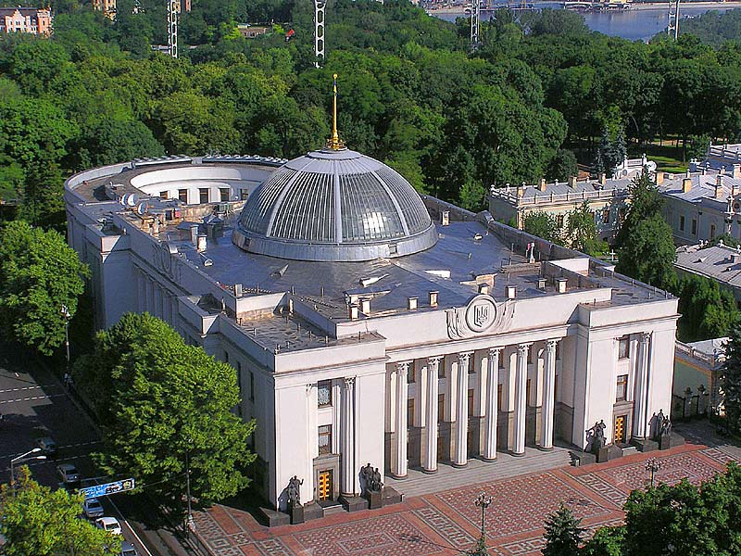
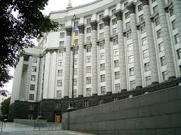
Змінити ситуацію можна шляхом проведення відповідної енергетичної політики, вдосконалення нормативно-правової бази та залучення інвестицій у розвиток альтернативних джерел енергії. Звісно, що цей процес не є швидким, і для забезпечення майбутнього економічного процвітання України, її гідного місця у європейській і світовій спільнотах потрібно вже сьогодні активізувати вирішення цієї актуальної задачі.

Slide 9
Відновлювальні джерел енергії у світовому забезпеченні електроенергією і теплом вже вийшли на той рівень, який дозволяє надіятись на ефективне вирішення енергетичних проблем у майбутньому. Існуючі технології альтернативних джерел енергії не є досить досконалими, мають різний рівень економічної ефективності та різний технічний рівень. Однак всі вони мають такі визначні переваги як дуже низький рівень (або зовсім не мають) викидів парникових газів і мають невичерпний (відновлюваний) запас палива необхідний для їх реалізації. Деякі з цих технологій вже сьогодні є конкурентоспроможними і є всі підстави сподіватись, що в майбутньому їх економічна ефективність буде зростати на фоні зростання ціни і ускладнення умов видобутку традиційних енергоресурсів. Саме тому ринок альтернативних джерел енергії у світі набуває все більших темпів розвитку. Минулого року в нові потужності альтернативних джерел енергії у світі було інвестовано понад 71 млрд. $ (не рахуючи великої гідроенергетики), з них 47% - у вітроенергетику, 30% - на фотоелектрику. До цього треба додати 10 млрд. $ інвестицій у нові фотоелектричні виробничі потужності, понад 4 млрд. – у нові заводи з виробництва біопалива та 16 млрд. $ у дослідження і розробки. До країн, які найбільш інтенсивно розвивають технології і ринки альтернативних джерел енергії, слід віднести: США, країни ЄС (в першу чергу, Швецію, Австрію, Фінляндію, Німеччину, Португалію, Іспанію), Японію, Китай. Останнім часом активізувалися в цьому напрямі Бразилія і Індія. Зростає вартість акцій компаній, які займаються альтернативними джерелами енергії. Все це дасть можливість пришвидшити розвиток технологій та їх впровадження у промислове виробництво.

Slide 10
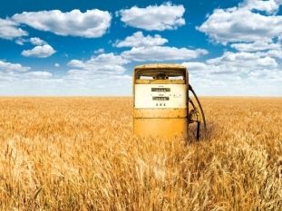
Різні країни і регіони надають перевагу різним видам альтернативної енергії, адаптуючи їх використання до місцевих умов. Найбільш динамічно розвиваються такі види відновлювальних джерел енергії як: вітроенергетика, біоенергетика, сонячна енергетика та використання низькопотенційної енергії із застосуванням теплових насосів. У вітроенергетичному секторі на даний час працюють біля 70 країн світу. Серед країн з найбільшими потужностями вітроенергетики – Німеччина, США, Іспанія, Індія, Китай, Данія. Для виробництва електроенергії за рахунок вітру, вдосконалюються турбіни, розширюється діапазон швидкостей вітру, які можуть бути використані вітроустановками. Біомаса відіграє домінуючу роль серед інших видів альтернативних джерел енергії, формуючи біля 46% ринку відновлюваних джерел енергії.

Slide 11
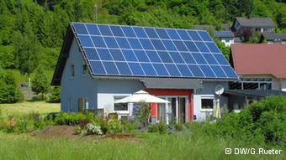
Сонячна енергетика має дещо обмежені можливості використання (залежить від погоди, широти розташування території, пори року та ін.), зате розвивається досить інтенсивно (до 50 % в рік). В країнах ЄС широко використовуються так називані „сонячні зобов’язання” відносно будівництва з використанням нових сонячних технологій. Це сприяє істотним змінам у житловому фонді, готуючи його до неминучого дефіциту викопного палива, дає потужний сигнал для користувачів і для будівельного бізнесу. Серед заслуговуючих уваги останніх ініціатив можна назвати проект „Тисяча дахів” у Німеччині (2250 будинків були обладнані фотоелектричними установками) та програма „Мільйон сонячних дахів” у США. Серед лідерів сонячної енергетики також є Японія та Італія. З огляду на довгострокову перспективу сонячна енергетика в значній частині може забезпечити розв’язання енергетичних проблем у житловому фонді.

Slide 12
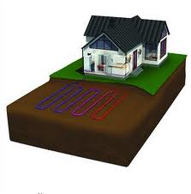
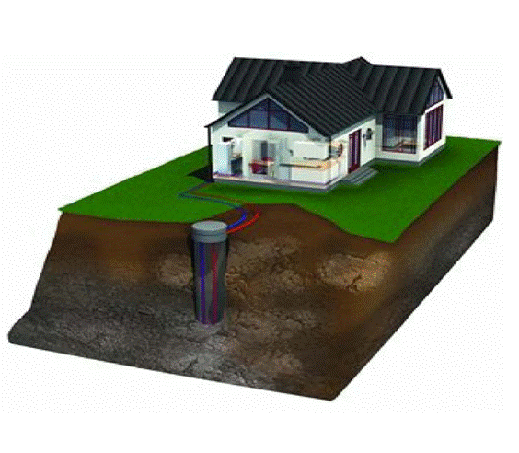
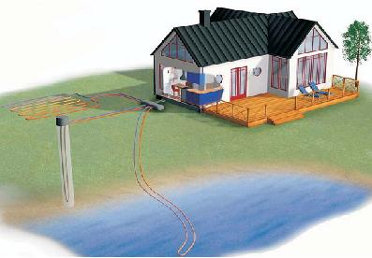
Іншим видом альтернативних джерел енергії, який вже сьогодні в окремих країнах та регіонах забезпечує вагомий внесок в обігрівання житлового фонду є теплова енергія довкілля (води, ґрунту, повітря), яка за допомогою теплонасосних установок (ТНУ) переводить енергію низькопотенціальних джерел у придатну для використання енергію. Економічна доцільність використання ТНУ підтверджена світовим досвідом. Вже сьогодні у розвинутих країнах ТНУ широко використовуються для систем опалення та кондиціювання (США, Канаді, Швеції, Швейцарії, Німеччині, Австрії та ін.), налагоджено промисловий випуск також в Україні. ТНУ впроваджують у досить широких масштабах (США – 1 млн. ТНУ щороку, у Японії – 3 млн).

Slide 13
Оскільки відновлювані джерела енергії в своїй більшості поки що не можуть на рівних конкурувати з традиційними джерелами, їх розвиток підтримується різними засобами на державному рівні. У світі існують різні моделі державної підтримки альтернативних джерел енергії, основні з яких засновані на використанні квот (британська система) та на використанні дотацій для проектів по впровадженні альтернативних джерел енергії і тарифній політиці (німецька система). Перевагами альтернативних джерел енергії є відносно малі терміни введення в експлуатацію, можливість поблочного нарощування потужностей з близькими до традиційної енергетики термінами окупності (в середньому 2-8 років). Завдяки цьому, необхідний рівень інвестицій є доступним не тільки для великого, але і для середнього бізнесу. Як показує світовий досвід, увага державних інституцій до проблем розвитку альтернативних джерел енергії, а головне практичні дії в цьому напрямку дають досить серйозні результати. Україна має значний потенціал для розвитку відновлюваної енергетики. Тільки на даний час в цьому напрямі зроблено дуже мало. Причин такого стану багато, головні з них це відсутність системи економічного стимулювання переходу до використання альтернативних джерел енергії, декларативний характер нормативно-правових актів без конкретних механізмів впровадження, а також низька виконавча дисципліна. Не можна сказати, що в Україні нічого не робиться в цьому напрямі, а те що зроблено не достатньо для компенсації негативних тенденцій таких, як світове зростання цін на енергоносії, збільшення рівня енергетичної залежності країни та забруднення навколишнього середовища. Затримуючи впровадження нових видів альтернативних джерел енергії, не вкладаючи коштів у технології, не розвиваючи виробництво на базі нових технологій, країна консервує технологічну відсталість і може втратити свій шанс війти у європейську та світову спільноти.

Slide 14
На сьогоднішній день компанія “ЕкоКиїв” отримала запит від Київської міської державної адміністрації, щодо впровадження пілотного проекту по переведенню багатоповерхових будинків на альтернативні джерела опалення і електрифікації. Тому компанія “ЕкоКиїв” пропонує в столиці України розпочати впровадження альтернативних джерела енергії сонця і тепла землі для опалення, гарячого водопостачання і електрифікації житлових будинків (приватних та багатоповерхових) та запрошуємо до співпраці. Монтаж сонячних колекторів і сонячних панелей передбачений на дахах будинків. Нова розробка вчених з Каліфорнійського університету в Лос-Анджелесі практично прозора для видимого світла, що дозволяє використовувати її одночасно в якості віконного скла та генератора електроенергії. Технологія виготовлення нових сонячних панелей відносно проста, і дозволяє найближчим часом приступити до їх масового виробництва. Полімерна сонячна батарея виробляє електрику, в основному, за рахунок поглинання інфрачервоного, а не видимого світла. Виготовлений з фотохімічно активного пластику, пристрій на 70% прозорий для видимого світла — це можна приблизно порівняти зі слабо тонованими вікнами. Враховуючи, що в багатьох будинках вікна, що виходять на сонячну сторону, тонуються спеціально, втрата 30% видимого світла для багатьох може бути бажаним ефектом. Нова пластикова батарея навіть схожа на плівку для тонування вікон — вона легка, тонка і може гнутися. Розробляється проект вітроелектростанції, яка буде працювати на дахах в багатоповерхових будинках. Якби за останні 30 років на розробку використання сонячної енергії було витрачено стільки ж сил і коштів, скільки на використання атомної енергії, то до 2000 року "сонячний струм" спроможний був би замінити атомний. До такого висновку дійшли німецькі вчені.

Slide 15
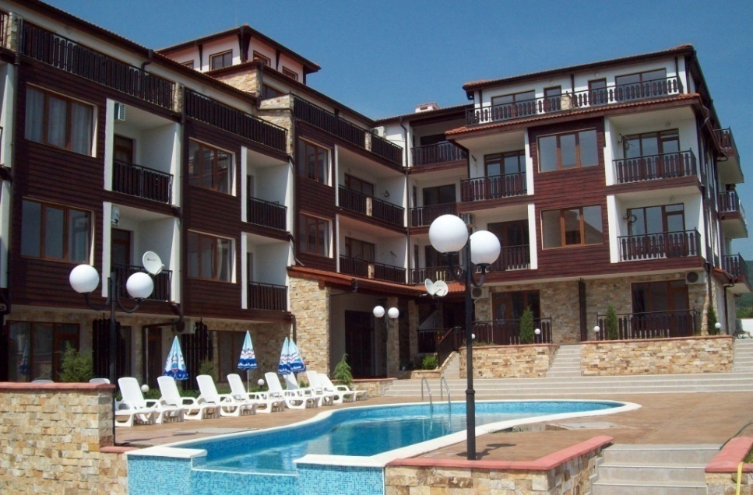
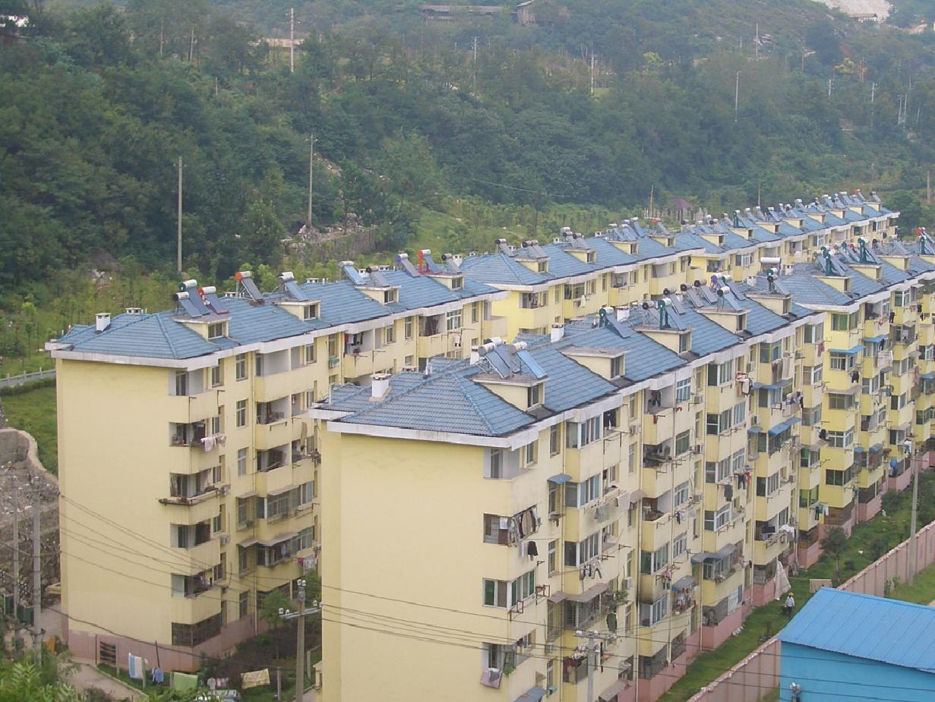
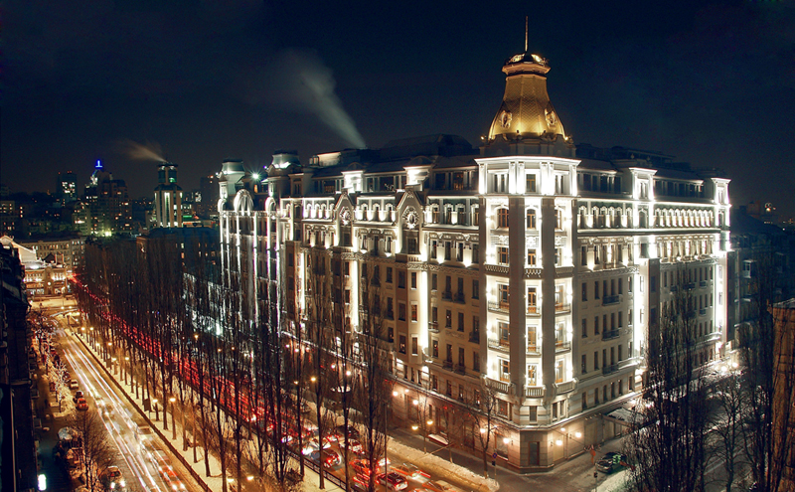

Slide 16
Запрошуємо до успішного та щасливого майбутнього: Любомир Піндус

Slide 17
Дякую за увагу!

